Slide 1
«Охорона навколишнього середовища від забруднень при переробці вуглеводневої сировини та використанні продуктів її переробки»

Slide 2
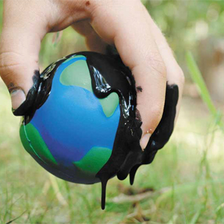
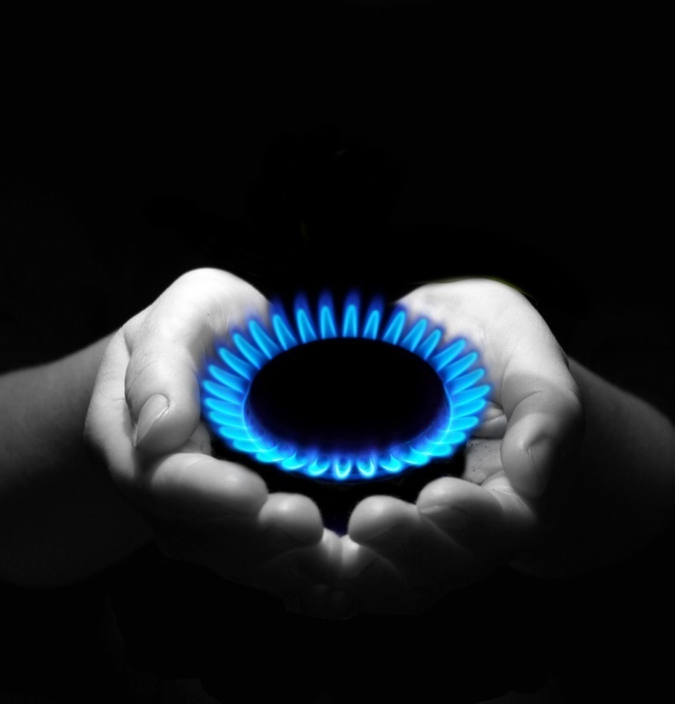
Вуглеводнева сировина - це нафта, природний газ, газовий конденсат, кам’яне вугілля, що є товарною продукцією.

Slide 3
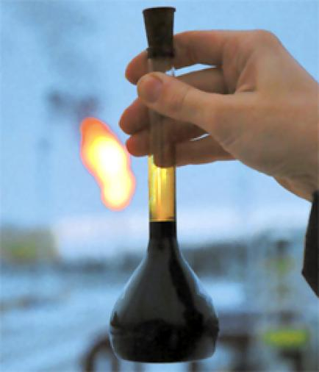
Нафта
За фізичними властивостями нафта – це густа оліїста рідина зі специфічним запахом, темно-бурого чи чорного кольору, легша за воду і нерозчинна в ній. Нафта різних родовищ відрізняється за складом, густиною, кольором, запахом тощо.
Нафта не є індивідуальною речовиною, це суміш близько 1000 різних речовин, серед яких переважають рідкі насичені вуглеводні, в ній також містяться домішки сульфуро-, нітрогено-, оксигеновмісних органічних сполук, водний розчин неорганічних солей

Slide 4
Екологічні наслідки нафтового забруднення
Порушення фотосинтезу - зменшення первинної біопродукції на 10%
Загибель водоплавних птахів
Накопичення канцерогенів по ланцюгам живлення

Slide 5
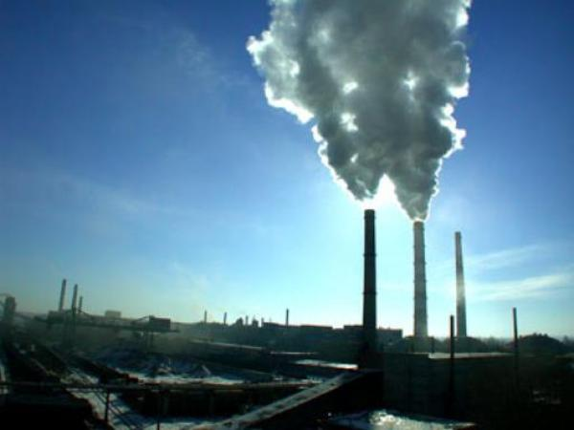
Основними забруднювачами атмосфери є промислові підприємства

Slide 6
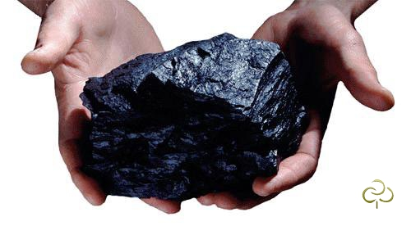
Кам’яне вугілля
Кам’яне вугілля, як і нафта, не індивідуальна речовина. До його складу входять вільний вуглець (до 10%), органічні речовини, що містять Карбон, Гідроген, Оксиген, Сульфур, Нітроген, мінеральні речовини (вони залишаються у вигляді шлаку після спалювання вугілля).

Slide 7
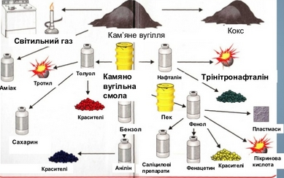
Продукти переробки кам’яного вугілля

Slide 8
Застосування
Кам’яновугільна смола
Вибухові речовини
Засоби захисту рослин
Лікарські препарати
Синтетичні барвники

Slide 9
Дякую за увагу!

